Slide 1
Physik
Beschleunigung a
Die Beschleunigung ist der Limes der Zeit gegen 0 von dem Quotienten der Zeitänderung durch die Änderung des Vektors Geschwindigkeit, was gleichbedeutend mit der Ableitung der Geschwindigkeit, welche auch die Änderung der Ableitung des Streckenvektors durch die Zeitänderung ist, was gleichbedeutend mit der 2. Ableitung der Strecke ist.
Strecke
Geschwindigkeit
Beschleunigung

Slide 2
Kreisbewegung
e_{s} (t) = e_{r} (t)
s(t) = r
r (t) = r * e_{r} (t)
d e_{r} / d t = (Δ φ * |e_{r}|) / Δ t * e_{t} (t)= Δφ / Δ t * e_{t} (t)
ω= d φ /d t (Winkelgeschwindigkeit)
v = r * ω * e_{t} (t)
a = - r* ω² * e_{r} (t) Zentralbeschleunigung
a= ω x v
z
y
e_{φ}
x
e_{r}
e_{t}

Slide 3
Exkurs in die Vektorgeometrie
Skalarprodukt: (a o b)
Hier werden die jeweiligen x ,y und z - Werte mit den entsprechenden x, y und z -Werten des anderen Vektors multipliziert und daraus die Summe gebildet.
Kreuzprodukt : (a x b)
Hier werden die 3 Werte x, y und z nach den Formeln a2b3 - a3b2 , a3b1 - a1b3 und a1b2 - a2b1 berechnet. Das ganze entspricht ab * |sin (φ )|
Spatprodukt: (a x b) o c
Das Spatprodukt , wird wie eine dreireihige Determinante berechnet:
a1 b1 c1 a1 b1
a2 b2 c2 a2 b2
a3 b3 c3 a3 b3
Die Produkte der rechts nach unten auf den Linien liegenden Zahlen werden dazu addiert und die Produkte der links nach unten gehenden Linie liegenden Zahlen werden davon wegsubtrahiert.

Slide 4
Zusammenstellung der Kreisbewegungsgleichungen
Bahnkurve : r(t) = r * e_{r} (t)
Geschwindigkeit: v(t) = r’ (t)=r * ω * e_{r} (t) = ω x r
Beschleunigung: a(t) = v’ (t)= r’’ (t)= r * ω’ * e_{r}(t) - r * ω * e_{r}(t) = ω’ x r + w x (w x r)
Durch Addition läßt sich jede beliebige Bahnkurve beschreiben:
s(t) = x(t) + r(t)
Weiterhin gelten altbekannte Formeln aus der klassischen Physik :
f = 1/ T f= Frequenz T= Umlaufzeit
v= ( 2* r* π )/ T oder ( 2* r* π ) * f , wobei v= Bahngeschwindigkeit
ω= φ / t, wobei die Einheit für die Winkelgeschwindigkeit ω rad/s 1/s oder °/s sein kann
Gleichzeitig gilt : ω = 2* π / T = 2* π * f und T= 2*π /ω , so wie v=s/t=r*φ/t= r*ω
Weiterhin gilt :a = ω’ = φ’’ => ω = ω₀ + a * t und φ = ω₀ * t + a/2 * t²
Außerdem gilt : a= -r * ω² * e_{r} (t) = - v² / r * e_{r}(t)

Slide 5
Wurf
v_{m}= ív_{a}² + v_{Fall}² (waagrechter Wurf)
Neben dem waagrechten Wurf gibt es noch den senkrechten Wurf nach oben, den senkrechten Wurf nach unten und den schiefen Wurf.
Die Fallgeschwindigkeit errechnet sich aus 2 * g * h und v_{a} ist die Geschwindigkeit mit der man den Körper wirft. Beim schiefen Wurf ist v_{x} = v₀ * cos α und v_{y} = v_{o} * sin α - g* t .

Slide 6
Rotation
ω = 2* π / T = 2* π / (2*s)= π/s
φ =ω * t
x= r* cos π = r* cos (π /s* t)
y= r* sin φ
r = x + y =r*[cos (π/s*t) * e_{x} + sin (π /s*t) *e_{y}
y
r
x
Das ganze muß um Geschwindigkeit und Beschleunigung zu erhalten 1 bzw. 2 mal abgeleitet werden.
Rotation eines Körpers um eine Achse
v
r = v = r* ω* e_{t}(t)
ω = ω∗ e_{φ}
r’ = v = r* ω *e_{t}(t) =ω x r
r’ = a = -r * ω² * e_{r}(t) = ω x v = ω x (ω’ x r)

Slide 7
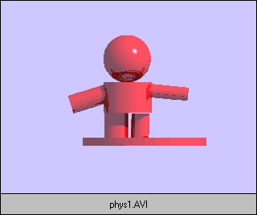
Dynamik eines Massenpunktes auf den Kreis
Εine Kraft erzeugt eine Beschleunigung. Je größer die Masse und die Beschleunigung desto größer ist die Kraft
F= m*a
Das Drehmoment ist das Produkt aus der Entfernung des Angriffspunkt vom Drehpunkt und der Kraft.
M= r x F = F* r*sin α
Die Kraft ist die Ableitung des Impulses , der sich aus Masse mal Geschwindigkeit berechnet, nach der Zeit.
Multipliziert man kreuzweise zur Kraft den Radius entsteht das Drehmoment. Multipliziert man kreuzweise zum Impuls den Radius kommt man auf den Drehimpuls. somit ist das Drehmoment der abgeleitete Drehimpuls.
Drehimpulserhaltungssatz
Impuls p=m*v
Impulserhaltungssatz:
Alle Impulse zusammen ergeben 0
Das Drehmoment ist die Ableitung des Kreuzprodukts vom Radiusvektor und dem Impulsvektor und somit die ableitung des Drehimpulses der sich aus eben diesem Kreuzprodukt zusammensetzt.

Slide 8
Rotationsenergie , Trägheitsmoment
Dazu kommt:
Die Winkelbeschleunigung α =dω/dt
Einheit 1/s^2
Der Drehmoment M läßt sich durch J*α ausdrücken
J ist also das Trägheitsmoment und kann hergeleitet werden als Integral des Radiusquadrates nach der Masse
Man erinnere sich:
Hubarbeit : m*g*h Da muß man etwas hochheben
Reibungsarbeit: μ*F_{N}*s . Da muß man was über einen rauhen Untergrund verschieben.
Spannarbeit:1/2 *D*s^2 Da muß man eine Feder zusammendrücken
Beschleunigungsarbeit 1/2*m*v^2 Da muß man einen Körper beschleunigen
und
Potentielle Energie m*g*h . Wenn man oben ist und runter will oder wenn etwas gespannt ist und sich entspannen will 1/2*D*s^2
Kinetische Energie. Wenn etwas noch Geschwindigkeit hat um die eigene Masse zu bewegen.
1. Newtonsches Axiom der Mechanik.
Jeder Körper beharrt in seinem Zustand der Ruheoder der gleichförmigen gradlinigen Bewegung, wenn er nicht durch einwirkende Kräftte gezwungen wird, seinen Zustand zu ändern!
m
J
M
r
Das Trägheitsmoment entspricht einer Masse. Man erinnere sich an die kinetische Energie. Da gibt es dann noch die Rotationsenergie, die analog aus Trägheitsmoment und Winkelgeschwindigkeit berechnet wird.
Das ganze führt dazu , daß man unter Verwendung des 3. Integrals die Drehung eines dünnwandigen Zylinders um die z-Achse berechnet.
Grad daß‘d net ois berechna muaßt , wos bei a so a Ochterbahnfoat possian ko!

Slide 9
Massenträgheitsmomente verschiedener Körper in bezug auf Schwerpunktachsen
Wannst a aufblosens Rod host , nachad kost , wenn sies draht de Rotationsenergie berechna
Bei Drehbewegugnen von starren körpern um eine feste Drehachse ist die Verteilung der Massepunkte um die Drehachse für die Beschleunigung maßgebend. das trägheitsmoment beschreibt dies eigenschaft beim Beschleunigen und entspricht der trägen Masse bei linearen beschleunigten Bewegungen
Der Drehimpuls berechnet sich aus Trägheitsmoment * Winkelgeschwindigkeit

Slide 10
Satz von Steiner
Geben sie die Formel des Steiner ‘ schen Satz an.
J=J₀+m*s²
Anstelle von J kann man auch die Schwingungsdauer T im quadrat einsetzen , die 2*π*ÅJ/D_{x} entspricht. (unter der Wurzel kann auch anstelle dieser Drehpendelformel beim Federpendel M/D und beim Fadrenpendel l/g unter der Wurzel stehen.
Gleichzeitig gilt :
J=J₀ +m*r²
Ist der Durchmesser eines Körpers sehr klein im Gegensatz zu seiner Entfernung von der Drehachse so kann J₀ vernachlässigt werden
Der Satz von Steiner ergibt sich aus dem Trägheitsmomentsintegral
Am Baispiel des Drehpendels kann man den Satz von Steiner experimentell nachweisen

Slide 11
Dynamik eines Kreisels
Bei der Bewegung horizontal zum Fußboden gilt:
M=J (Δω/Δt) *e _{φ} (J=konst.)
Bei der Bewegung senkrecht zum Fußboden gilt:
M= L*[|e1|*dγ]/ dt (L=konst)
M || L = Winkelbeschleunigung lineare Bewegung
MÇL = Präzession Kreisbewegung
Eine Kreisbewegung mit Gewicht ergibt eine 2. Kreisbewegung , die tangential abläuft.
Ein Kreisel ist ein Körper, der in nur einem Punkt beweglich gelagert ist.
Präzession ist die Drehung der Achse unter dem Einfluß eines auf ihr senkrecht stehenden Drehmoments M
ω_{p}=1/ω∗dω/dt= 1/ω*M/J

Slide 12
Arbeit W= F*s ΔW=F*Δs Δs=Δφ x r ΔW=F* (Δφ x r) = Δφ * (r x F) =Δφ * M
=> W_{M}= M*φ
Leistung : P=W/t P_{M}=W_{M}/t =(M*φ)/t = M*ω
Zusmmengefasst kann man sagen, daßdas Drehmoment eine Arbeit proWinkel ist, daß sich aus Kraft kreuz Radius und Trägheitsmoment durch Radius im Quadrat und Drehimpuls durch Winkelgeschwindigkeit im Quadrat und Leistung durch Winkelgeschwindigkeit darstellen läßt

Slide 13
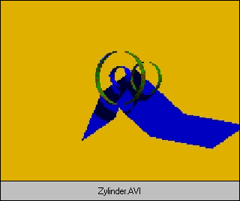
Aufgaben
2 Zylinder mit gleicher Länge l=15 cm und gleicher Masse m=1560 kg rotieren mit gleicher Frequenz f = 50 Hz um ihre Längsachse. Der Unterschied, der beiden Zylinder liegt in der Massenverteilung. Der eine ist ein homogener Vollzylinder und der andere hat seine Masse praktisch auf den Umfang verteilt, das heißt die Schichtdicke ist sehr viel kleiner als der Radius R
Berechnen Sie für beide die Rotationsenergie und vergleichen sie beide miteinander !
Vollzylinder: J= 1/2 m*r^2= 1/2 1,560*( 0,035m)^2=9,555 *10^-4kgm^2
W _{Rot} = 1/2 *j*w^2 = 1/2 * 9,555*10^-4kgm^2 *(2 π *50 1/sec)^2 = 47,15 Nm
Hohlzylinder: J=m*r^2 = 1,560 kg * (0,035m)^2=1,911 *10^-3 kgm^2
W _{Rot} =1/2 J * ω^2 =1/2 *1,911 *10^-3 kgm^2 *(2π *50 1/sec)^2 =94,30 Nm
Beide Zylinder werden auf eine schiefe Ebene auf gleiche Höhe gelegt und zur gleichen zeit losgelassen. Welchen einlauf würden sie am Ende der schiefen Ebenefür die beiden Zylinder beachten (kurze Begründung)!
Der vollzylinder erreicht als erster sein Ziel, da sich folgender Zusammenhang ergibt:
Lageenergie m*g*h = Beschleunigungsenergie 1/2 * m*v^2 + Rotationsenergie 1/2 *J*ω^2.
Bei größerer Rotationsenergie des Hohlzylinders nimmt aber dessen Geschwindigkeit ab und der Vollzylinder ist schneller. Beim Ausrollen . Beim Ausrollen auf einer geraden Strecke würde aber nun der Hohlzylinder länger rollen, weil er Rotationsenergie gespeichert hat.

Slide 14
Ein homogener Vollzylinder dreht sich um seine Längsachse. Der Durchmesser beträgt 30,5 cm, die Höhe 5,0 cm und die Dichte2702 kg/m^3. Die Winkelgeschwindigkeit ωbeträgt 314 Hz dreht?
Berechnen sie das Trägheitsmoment und den Drehimpuls!
J= 1/2 *m*r^2 =1/2 *ρ * V* r^2 m=ρ*V = 2702kg/m^3 * π * (0,1525m)^2 *0,05 = 9,8706 kg
J= 1/2 * 9,8706 * (0,1525m)^2 =0,1148 kgm^2
W _{Rot} =1/2* J* ω^2 = 1/2 * 0,1148 kgm^2 * (2* π * 314 1/sec)^2 = 223380 Nm= 2,2 *10^5 Nm
L= J*ω =0,1148 kgm^2 *2 *π *314 1/sec =226 kgm^2/sec
Nun wird die Drehachse parallel zur Längsachse um 5,0 cm verschoben. wie groß ist jetzt das Trägheitsmoment, wenn sich der Zylinder um die Achse mit 50 Hz dreht?
Berechnen sie die Energie des Zylinders !
J=J₀+m*s² =0,1148kgm² + 9,8706 kg * (0,050m)²=1,3945 kgm²
W _{Rot} = 1/2*J *ω²=1/2*0,3945 kgm² *(2* π*50 1/sec)²= 6881,8 Nm=6,9 *10³ Nm
Erhaltung des Drehimpulses :In einem geschlossenem System bleibt der Drehimpuls vorhanden:
Eine Person steht auf dem Drehschemel und trägt in jeder Hand ein Gewichtstück von 1 kg. Während sie diese nah an ihrem körper hat, läßt sie sich in Drehung versetzen. Was passiert, wenn man dann die Hände mit dem Gewichtstück nach außen streckt ?
Die Drehgeschwindigkeit nimmt etwa auf die hälfte des ursprünglichen Wertes ab, weil sich der Radius verdoppelt. die energie bleibt gleich!
Bei einem weiteren Versuchnimmt die Person, während sie ruhend auf dem Drehschemel steht, daß vorderrad eines Fahrrades in die Hand , daß um eine horizontale Achse rotiert. Was passiert, wenn diePerson die Radachse um 90° dreht?
Sobald die Person die Radachse in die vertikale richtung dreht, beginnt sie sich auf dem Drehschemel zu drehen und zwar in einem Drehsinn,der dem des Rades entgegengesetzt ist. Wird das Rad um 180°^gedrteht verdoppelt sich noch die Frequenz des Schemels. das hört auf, wenn die Achse des Rades wieder in horizontale Achse gebracht wird.

Slide 19
Rotationsenergie und Tägheitsmoment unendlich vieler Massepunkte eines starren Körpers
Die Formel für einen Massenpunkt ist :
W _{Kin} =Δm/2 *ω² * r²
Bei einem Körper benötigen wir also die summe aller Teilchenelemente, deshalb müssen wir das Gesamtträgheitsmoment integrieren.
Trägheitsmoment eines Reifs
d << r (dünnwandig)
J=_{M}°dmr²= r² *_{M}°dm =r²*M
J=r²*M
Trägheitsmoment eines homogenen Zylinders
homogen ’ Δm/ΔV= ρ => ρ * dV = dm
J=_{M}°dmr²=_{M}°ρ*dV*r^2
Volumenänderung bedeutet:dV=r*d*φ*dr*dz
J=_{M}°ρ*dVr^2 =_{M}°ρ∗r^2*rdφ*dr*dz
J=ρ*_{M}°r^3*dφdrdz
ρ ist hier die Konstante
um leichter integrieren zu können, verteilt man auf 3 Einzelintegral Länge, Breite, Höhe
J=ρ*₀^{n}°dz * ₀^{2π}° dφ ∗ ₀^{ρ}°r^3
Höhe Umfang Radius
Integriert man das kommt man zunächst auf : 1/2*ρ*h*π*R^2, wobei die letzten 3 Größen das zylindervolumen wiedergeben und somit
J= 1/2*M*R^2

Slide 20
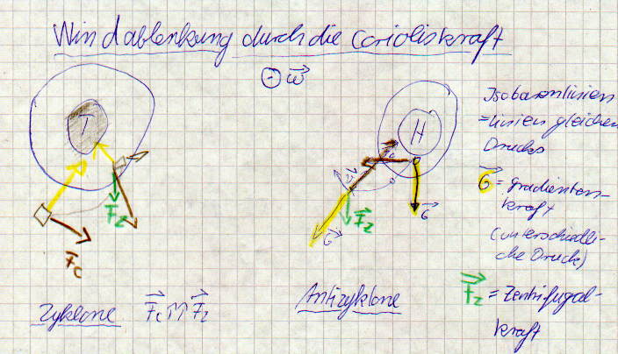
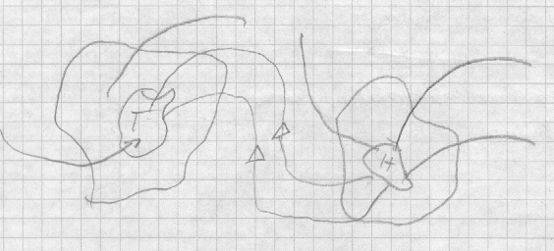
Buys-Ballot-Gesetz
An der Oberfläche der nördlichen Halbkugel weht der wind vomhohen zum tiefen Druck so, daß er den höheren Druck zur Rechten und den tieferen Druck zur Linken läßt und die isobaren Linienunter einem Winkel von 30° schneidet.
Für die südliche Halbkugel gilt das selbe nur umgekehrt. In großen Höhen ist der Wind parallel zu den isobaren Linien.

Slide 21
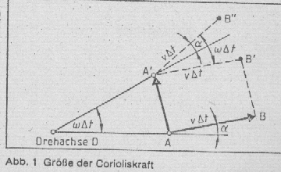
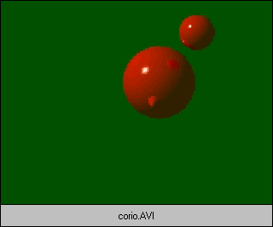
Erklären Sie die Corioliskraft
Ein Mensch sitzt auf einem drehenden Schemel und wirft eine Kreide. weil er sich weiterdreht landet die kreide nicht direkt vor ihm. er denkt in seinem sich drehenden System, daß die kreide direkt vor ihm liegen sollte. Da die kreide aus seiner sicht zur Seite verschoben landet, vermutet er eine ablenkende Kraft. Diese kraft newnnt man Corioliskraft. Da die Erde sich nur langsam dreht, bemerken wir die Drehung kaum. nur an wenigen Naturerscheinungen erkennen wir die Corioliskraft.
Nennen sie ein paar Beispiele für die Corioliskraft
Alle sich auf der Erde bewegende körper erfahren eine Corioliskraft,die z.B. für alle sich auf der nördlichen Halbkugel bewegende Körper (Flüsse, Winde) eine Rechtsabweichung (Linksabweichung auf der Südhalbkugel) bewirkt ; z.B werden die rechten Seiten von Eisenbahngleisen , die nur in einer Richtung befahren, stärker abgenutzt als die Linken.
Herleitung der Corioliskraft
Erklärung: Der geworfene Körper wird nach Wurf in B’’ erwartet, landet aber nach Ablenkung (durch eine “Scheinkraft”) in B’
F_{C}= m*a
Ablenkungsstrecke B’B’’=s=1/2* a_{C} *Δt^2 (Formel a)
AblenkungsstreckeA’B’ =v*Δt
Ablenkungsstrecke B’B’’ = ΔφA’B’ =Δφ vΔt = Δφ/Δt*v*Δt^2 (Formel b)
Gleichsetzen von Formel a und Formel b
1/2 a_{c}Δt^2= Δφ/Δt*v*Δt^2
a_{c}= 2*ω*v
F_{C}=2*ω*v*m

Slide 22
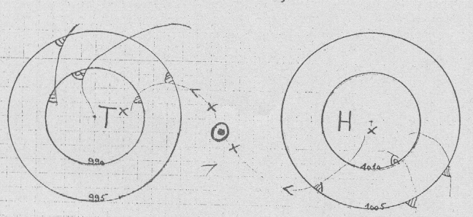
zur Coriolis - Kraft
Entstehung der winde auf der Erde (Buys - Ballett - Gesetz)
1. Im 1. Moment zeigt die Gradien-tenkraft vom Zentrum des Hochs nach unten weg. Da diese Kraft überwiegt, ist die Bewegung, ist die Bewegung fast senkrecht.
2. Kurz vor dem Mittelpunkt ist die Corioliskraft auf eine Größe ange-wachsen, um entscheidenden Einfluß auf die Bewegung auszuüben.
Kurz vor dem Mittelpunkt sind die Corioliskraft und die Gradientenkraft auf der gleichen Wirklinie, aber entgegen gesetzter Rchtung.
3. Kurz nach dem Mittelpunkt hat das Hochdruckgebiet seinen Einfluß an das Tiefdruckgebiet abzugeben. der unterschied zu Punkt 2 ist, daß die Gradientenkraft ab jetzt zum tiefdruckzentrum hinzeigt.
4.Gradientenkraft zeigt zum tiefdruckzentrum hin.
Hochdruckgebiet:
durch den Hochdruckwird das teilchen nach draußen gedrückt. (Kompressorprinzip)
Tiefdruckgebiet:
durch den tiefdruck wird das Teilchen nach dem Mittelpunkt des Weges (Verlust der Hochkraft) permanent stärker angezogen. (Staubsaugerprinzip)

Slide 23
Zykloide
Translation Rotation
s φ
v=Δs/Δt v=ω*r ω=Δφ/Δt
a=Δv/Δt a=α*v α=Δω/Δt
m=Σm_{i} J=Σm_{i}* r_{i} U=2π*r
F=m*a M=r xF M=J*α
E _{kin}=1/2 mv^2 E _{rot} =1/2 Jω^2
P=m*v L= J*ω
Was ist eine Zykloide?
Eine Zykloide ist eine Überlagerung von translation und Rotation
Translation: v=s/t
Rotation. v=r*ω
Überlagerung:
s(Rotation) + s(Translation) = v*t+r*cos(w*t) =x
Höhe: = r* sin(w*t) =y
k=v_{x} / v_{y}
k=1 ===> Rollbewegung
k<1 ===> verschlungene Zykloide
k>1 ===> gestreckte Zykloide
k=0 ===> nur Rotation
k=} ===> nur Translation
k<1
k>1
k=}
k=1

Slide 24
Getriebe
Nennen Sie 3 Arten von Getrieben !
Riemengetriebe, Zahnradgetriebe, Schneckenradgetriebe
Riemengetriebe:
Beim Riemengetriebe kommt es zum entgegengesetzten Drehsinn, wobei die beiden Scheiben durch ineinander greifende Zahnräder verbunden sind.
i = f2 / f1 = R1 / R2 = ω2 / ω1
R1 R2
Zahnradgetriebe (Reibradgetriebe)
Beim Zahnradgetriebe kommt es zum entgegengesetzten drehsinn , wobei die beiden Scheiben durch ineinander greifende Zahnräder verbunden sind.
i=f2/f1=R1/R2 =2πR1 / 2πR2 =U1/U2 =Z1/Z2
R1 R2
Schneckenradgetriebe.
Beim Schneckengetriebe wird die Zahnscheibe durch ein durch Kurbelantrieb über Zahnkranzkrone angetriebenes System gedreht.
Übersetzungsverhältnis i = Modul Z= f2/f1

Slide 25
Drehmoment und Kraftübertragung auf verschiedenen parallelen Achsen
M1 = r1 x F1
M2 = r2 x F2
r und F stehen im rechten Winkel zueinander
M1 dφ = M2 dφ => volle Energieerhaltung, da reibung fast 0!
M1/M2= dφ2 / dφ1 = ω2 / ω1 = 2π f2 / 2π f1 = r1F1 / r2F2 = Übersetzungsverhältnis i
Drehmoment und kräfteübertragung auf der gleichen Achse
M1 = r1 F1 r1 / r2 =F2 / F1 = i
M2 =r2F2 M1dφ 1 = M2 dφ2
M1= M2 auf der gleichen Achse!
F2 r2
Funktion einer Reibungsbremse
Drehenergie wird in Reibungswärme umgewandelt
F
Kühlung durch Luft oder Wasser durch starke Erwärmung, hervorgerufen durch die Reibung
Durch die Reibungsbremse wird ein sich drehender Körper durch Druck mit kraft am Weiterdrehen gehindert.

